Slide 1
5.5 硬布线控制器
1、实现方法
  通过逻辑电路直接连线而产生的，又称为组合逻辑控制方式
2、设计目标
  使用最少元件（复杂的树形网络）
  速度最高

Slide 2
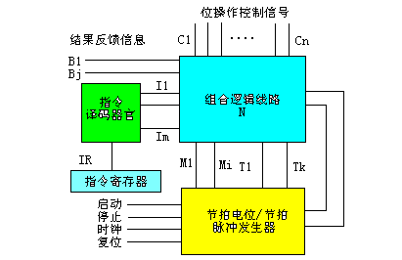
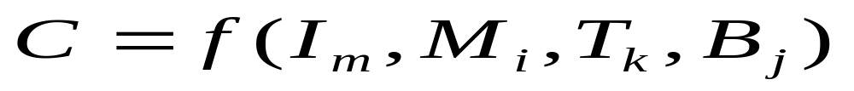
5.5 硬布线控制器
3、逻辑原理
（1）逻辑原理图
  C为微操作控制信号I_{m}为译码器输出，M_{i}为节拍电位，T_{k}为节拍脉冲，B_{j}为状态条件
  C由组合电路实现，速度快，但难以修改。
（2）指令的执行流程
  微程序控制器时序信号简单。只需要若干节拍脉冲信号即可。
  组合逻辑控制器除了节拍脉冲信号外，还需要节拍电位信号。
返回

Slide 3
5.5 硬布线控制器
4 微操作控制信号产生
  在微程序控制器中，微操作控制信号由微指令产生，并且可以重复使用。
  在硬联线控制器中，某一微操作控制信号由布尔代数表达式描述的输出函数产生。
  设计微操作控制信号的方法和过程是，根据所有机器指令流程图，寻找出产生同一个微操作信号的所有条件，并与适当的节拍电位和节拍脉冲组合，从而写出其布尔代数表达式并进行简化，然后用门电路或可编程器件来实现。

Slide 4
5.5 硬布线控制器
例3 根据图5.29，写出以下操作控制信号RD（I）、RD（D）、WE（D）、LDPC、LDIR、LDAR、LDDR、PC+1、LDR2的逻辑表达式。其中每个操作控制信号的含义是：
  RD（I）—指存读命令
  RD（D）—数存读命令
  WE（D）——数存写命令
  LDPC—打入程序计数器
  LDIR—打入指令寄存器
  LDAR—打入数存地址寄存器
  LDDR—打入数据缓冲寄存器
  PC+1—程序计数器加1
  LDR2—打入R2寄存器

Slide 5
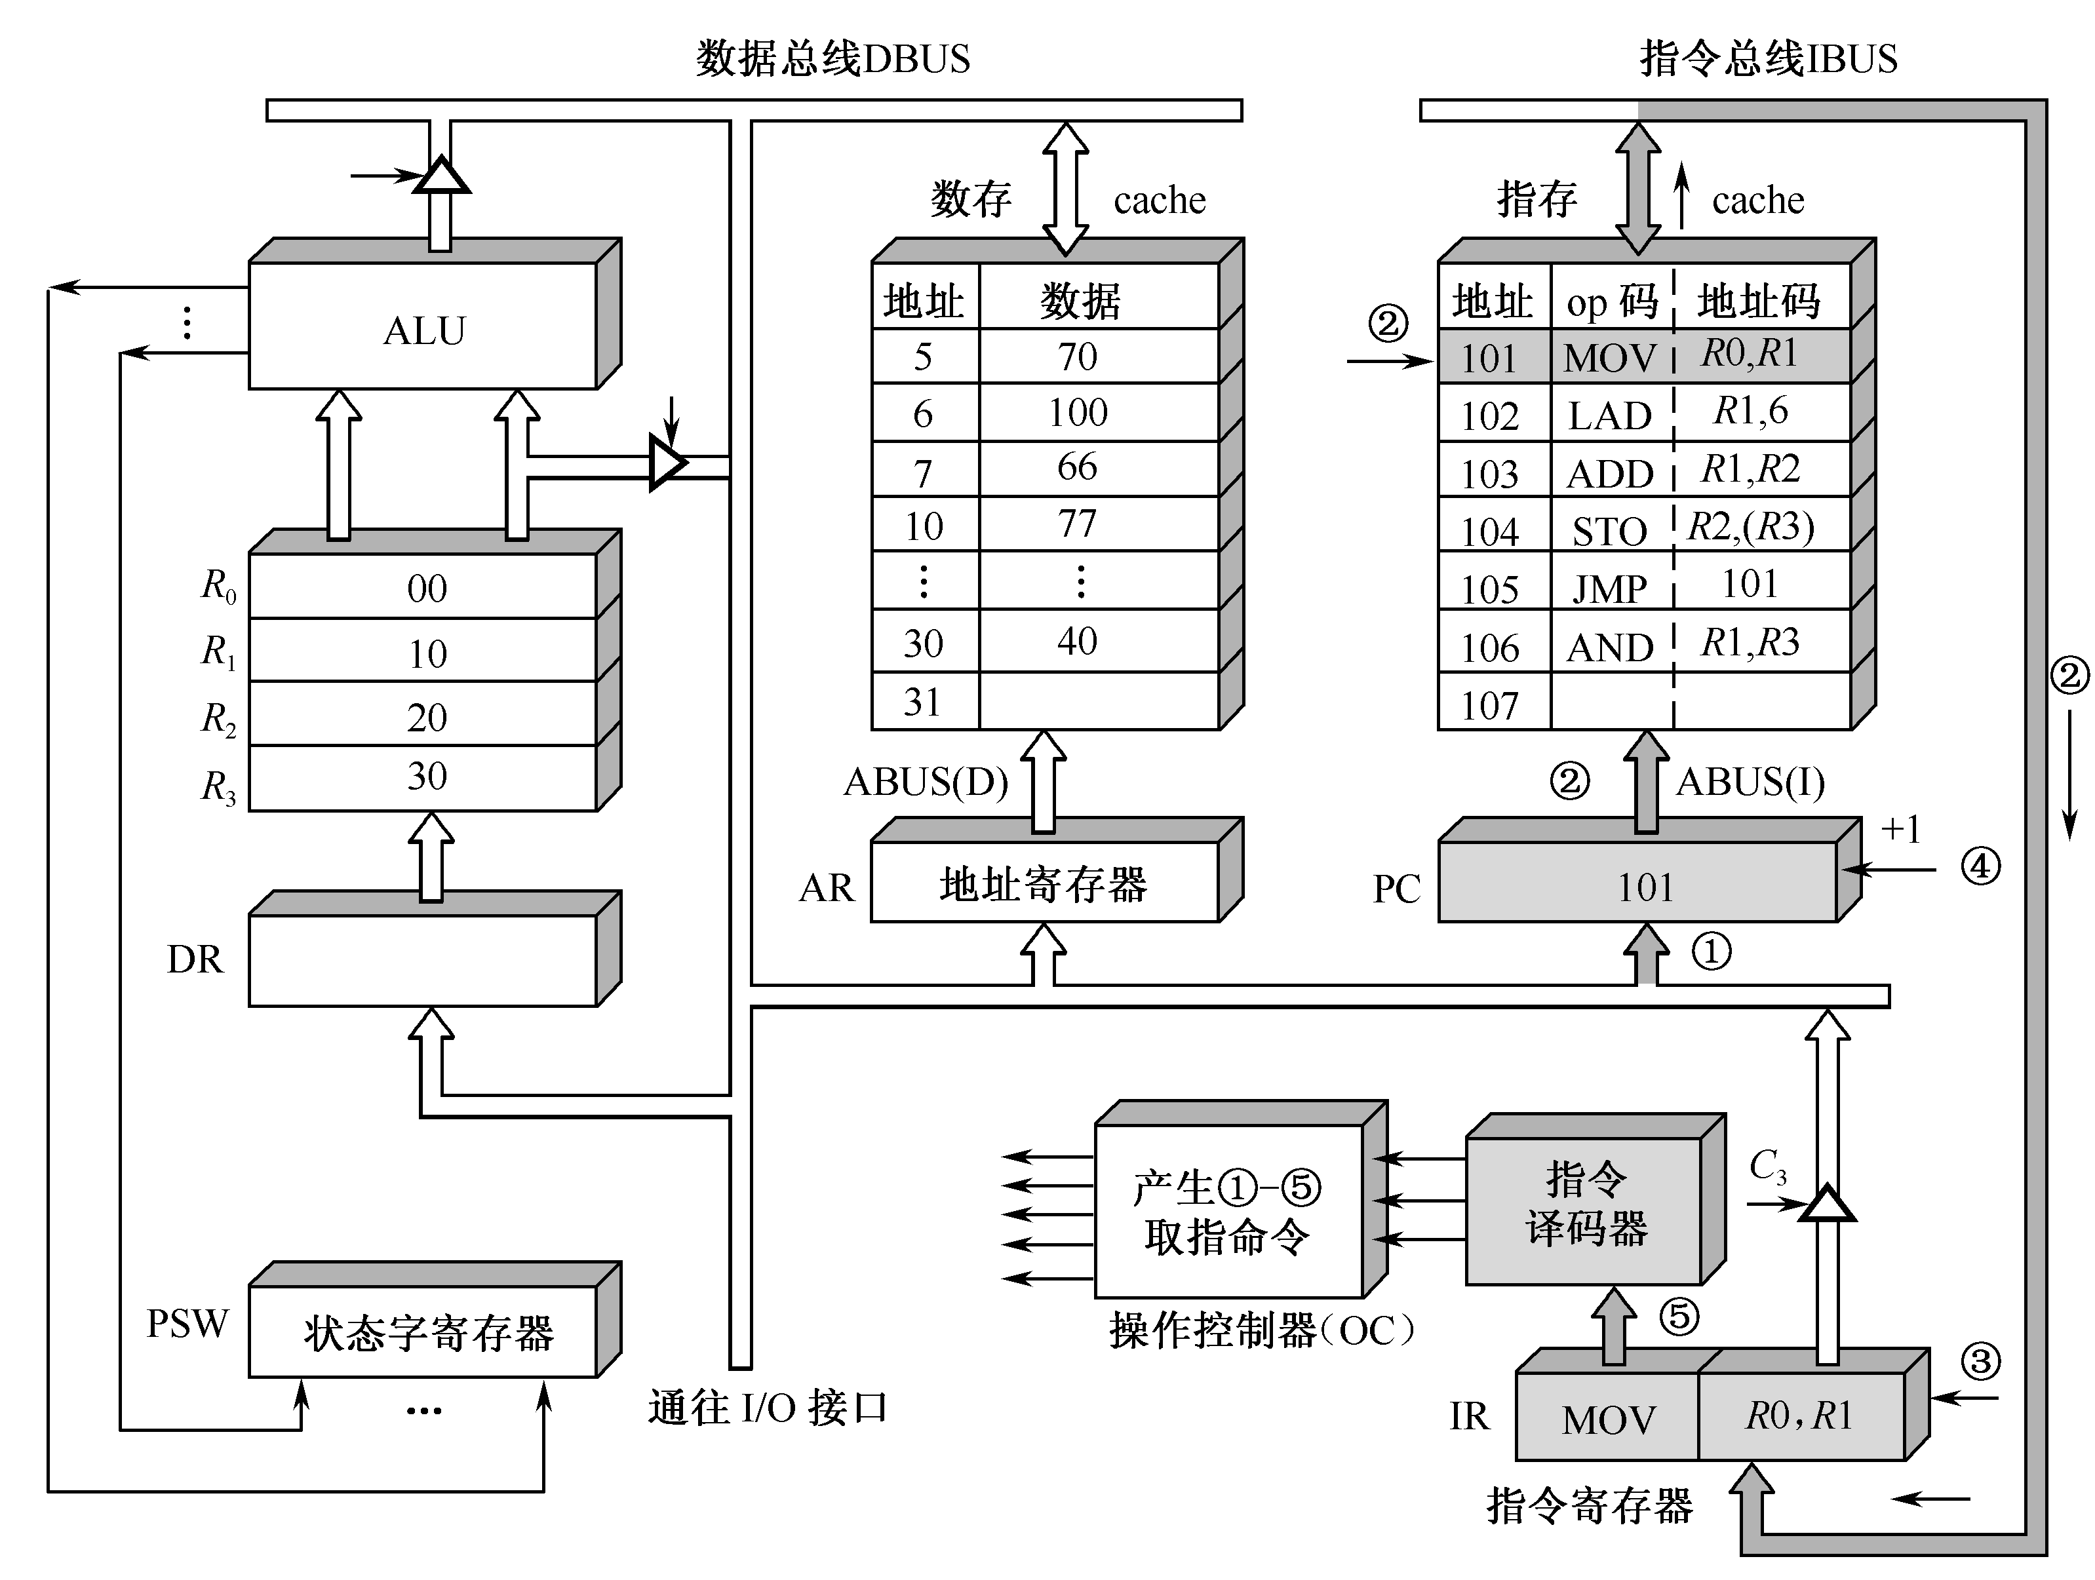
数据通路图

Slide 6
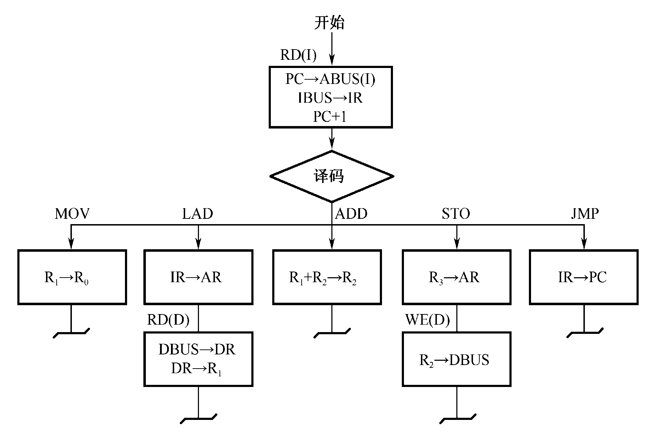
M1
M2

图5.29 硬布线控制器的指令周期流程图
M3

Slide 7
5.5 硬布线控制器
图5.29中五条指令的微操作控制信号举例。
LDAR=M2(LAD+STO)·T4
LDDR=M2·T3(MOV+ADD)+M3·LDA·T3
LDIR=M1·T4
其中M1、M2、M3是三个节拍电位信号；T3、T4为时钟周期信号；ADD、STO、JMP是指令OP字段译码器的输出信号。

Slide 8
5.6 传统CPU
5.6.1 Intel 8088
5.6.2 IBM370

Slide 9
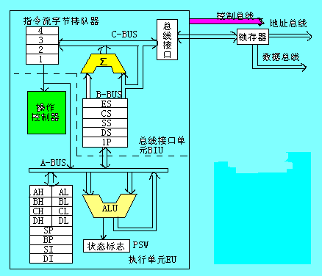
5.6.1Intel 8088

Slide 10
5.6.2 IBM370
IBM370 CPU
  1972年
  32位
  ALU的三个功能部件
  寄存器结构
  CPU控制状态
    管态
    目态

Slide 11
5.7 并行CPU
5.7.1 并行处理技术
5.7.2 流水CPU的结构
5.7.3 流水线中的主要问题
5.7.4 Pentium CPU

Slide 12
5.7.1并行处理技术
并行性（Parrelism）概念
    问题中具有可以同时进行运算或操作的特性
    例：在相同时延的条件下，用n位运算器进行n位并行运算速度几乎是一位运算器进行n位串行运算的n倍（狭义）
（广义）含义
  只要在同一时刻（同时性）或在同一时间间隔内（并发性）完成两种或两种以上性质相同或不同的工作，他们在时间上相互重叠，都体现了并行性

Slide 13
5.7.1并行处理技术
三种形式
  时间并行（重叠）：让多个处理过程在时间上相互错开，轮流使用同一套硬件设备的各个部件，以加快硬件周转而赢得速度，实现方式就是采用流水处理部件
  空间并行（资源重复）：以数量取胜
    它能真正的体现同时性
    LSI和VLSI为其提供了技术保证
  时间+空间并行
    Pentium中采用了超标量流水线技术

Slide 14
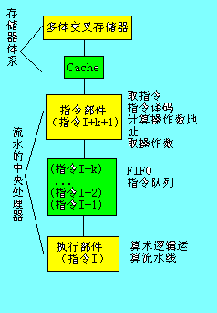
5.7.2 流水CPU的结构
    1. 流水计算机的系统组成
      存储器体系：主存采用多体交叉存储器；Cache
      流水方式CPU：指令部件、指令队列、执行部件
        指令流水线
        指令队列：FIFO
        执行部件：可以有多个采用流水线方式构成的算术逻辑部件构成，可以将定点运算部件和浮点运算部件分开。

Slide 15
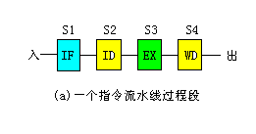
5.7.2流水CPU的结构
2.流水线CPU时空图
  IF（Instruction Fetch取指）
  ID（Instruction Decode指令译码）
  EX（Execution执行）
  WB（Write Back写回）

Slide 16
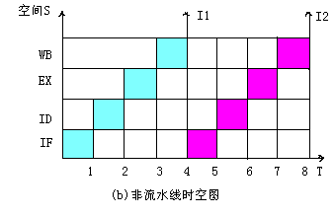
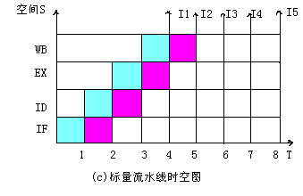
5.7.2流水CPU的结构
非流水CPU
流水CPU

Slide 17
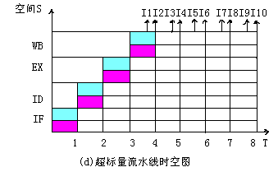
5.7.2流水CPU的结构
具有两条以上的指令流水线
上图中流水线满载时，每一个时钟周期可以执行2条指令
采用时间和空间并行技术

Slide 18
5.7.2流水CPU的结构
3.流水线（Pipelining）的分类
  按级别分为:
    指令流水线：取指，译码，取数，执行。
    算术流水线：加法流水线，乘法流水线，除法流水线等。
    处理机流水线（宏流水线）

Slide 19
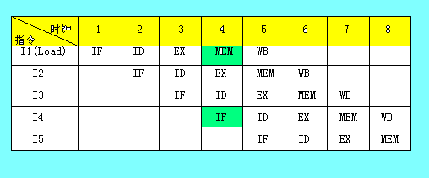
5.7.3流水线中的主要问题
  瓶颈问题（流水线中有速度慢的段）
  资源相关：多条指令进入流水线后在同一时钟周期内争用同一功能部件。
    解决办法：后边指令拖一拍再推进；增设一个功能部件

Slide 20
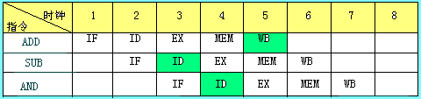
5.7.3流水线中的主要问题
· 数据相关
例：两条指令发生数据相关冲突RAW(Read After Write)
ADD R1, R2, R3 R2+R3-->R1
SUB R4, R1, R5 R1-R5-->R4
AND R6, R1, R7 R1^R7-->R6
WB
EX
EX

Slide 21
5.7.3流水线中的主要问题
  控制相关
    引起原因：转移指令
    解决办法：延迟转移法，转移预测法

Slide 22
【例4】流水线中有三类数据相关冲突：写后读（RAW）相关；读后写（WAR）相关；写后写（WAW）相关。判断以下三组指令各存在哪种类型的数据相关。
（1）I1 ADD R1，R2，R3 ；（R2）+（R3）->R1
I2 SUB R4，R1，R5 ；（R1）-（R5）->R4
（2）I3 STO M（x），R3 ；（R3）->M(x)，M(x)是存储器单元
I4 ADD R3，R4，R5 ；（R4）+（R5）->R3
（3）I5 MUL R3，R1，R2 ；（R1）×（R2）->R3
I6 ADD R3，R4，R5 ；（R4）+（R5）->R3
解：
第（1）组指令中，I1指令运算结果应先写入R1，然后在I2指令中读出R1内容。由于I2指令进入流水线，变成I2指令在I1指令写入R1前就读出R1内容，发生RAW相关。
第（2）组指令中，I3指令应先读出R3内容并存入存储单元M（x），然后在I4指令中将运算结果写入R3。但由于I4指令进入流水线，变成I4指令在I3指令读出R3内容前就写入R3，发生WAR相关。
第（3）组指令中，如果I6指令的加法运算完成时间早于I5指令的乘法运算时间，变成指令I6在指令I5写入R3前就写入R3，导致R3的内容错误，发生WAW相关。

Slide 23
5.7.4 Pentium CPU
Pentium CPU （第一代）
  1989年初0.8um工艺，310万晶体管
  有60M和66MHz外频两种版本
  5V电压，功耗20W
  超标量流水线结构
    486有一条流水线
    Pentium有U和V两条指令流水线
      U流水线可以执行所有的整数和浮点指令
      V流水线可以执行简单的整数和FXCH浮点指令
  双重分离式Cache，减少了等待和搬移数据时间
  32位CPU，外部数据总线宽度为64位，外部地址总线宽度为36位

Slide 24
5.7.4 Pentium CPU
  非固定长度指令格式，9种寻址方式，191条指令，兼具有RISC和CISC特性，不过我们还是将其看成CISC
  提供了更加灵活的存储器寻址结构，可以支持传统的4k大小的页面，也可以支持4M大小的页面
  动态转移预测技术
  Pentium结构图
    BTB（Branch Target Buffer，转移目标缓冲器）
    TLB（Translation Lookaside Buffer,后备缓冲器，后援缓冲器）

Slide 25
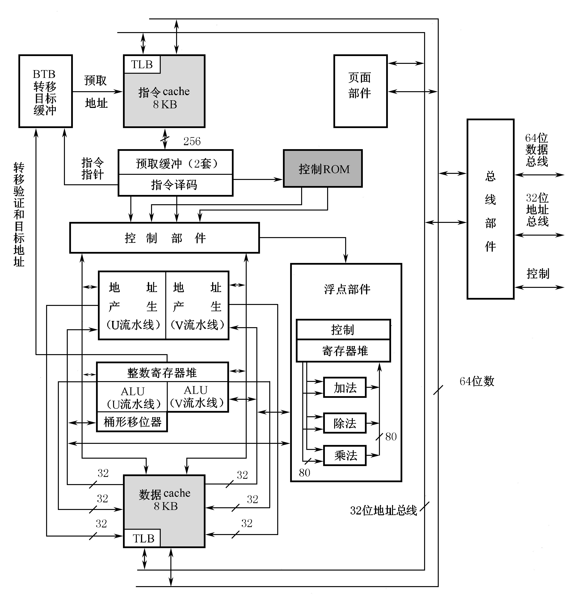

Slide 26
5.8 RISC CPU
特点
    （采用流水线技术）
    简单而统一格式的指令译码；
    大部分指令可以单周期执行
    只有LOAD/STORE可以访问存储器
    简单的寻址方式
    采用延迟转移技术
    采用LOAD延迟技术
    三地址指令格式
    较多的寄存器
    对称的指令格式
    其他。。。。（见书）

Slide 27
5.8 RISC CPU
实例 MC88110
  CPU结构框图（见下图）
    12个执行功能部件
    3个Cache（指令，数据和目标指令）
    两个寄存器堆（通用寄存器堆、扩展寄存器堆）
    六条80位宽的内部总线

Slide 28
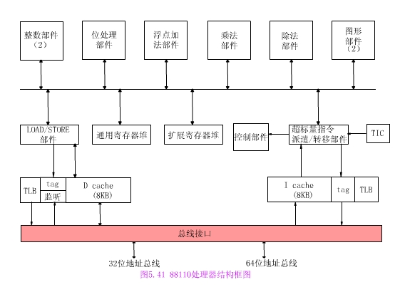
MC88110 CPU结构框图

Slide 29
MC88110的指令流水线
5.8 RISC CPU
超标量流水线CPU
  F&D：取指和译码段需要一个时钟周期，
  EX：执行段，大都只需要一个时钟周期，
  WB：写回段，只需要时钟周期的一半
F&D | EX | WB

Slide 30
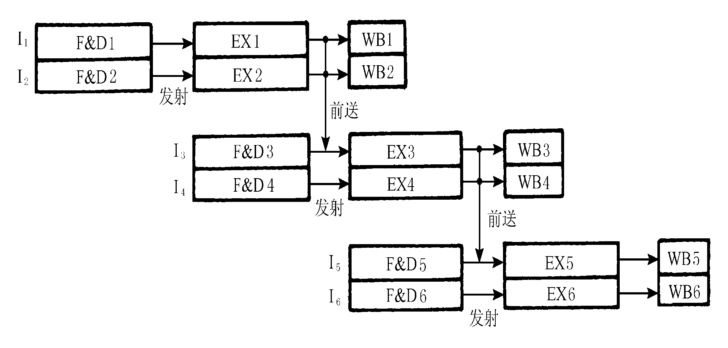
指令动态调度策略(按序发射，按序完成)
  按序发射
    取两条指令，配对发送，一个周期可以有两条指令执行完毕
    如下图：

Slide 31
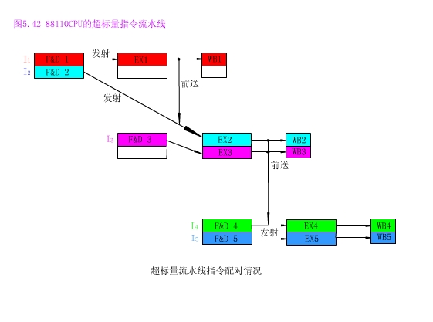
第一条指令由于资源相关或数据相关,则这两条指令都不发射
若第一条指令能发射,第二条不能发射,只发射第1条指令到EX段,第二条指令等待并新取一条指令与之配对等待发射

Slide 32
5.8 RISC CPU
几个问题：
  怎样判断能否发射呢?
    可以采用计分牌的方法
  如何保证按序完成？
    FIFO指令队列

Slide 33
5.8 RISC CPU
计分牌：
  计分牌是一个位向量、每一位对应寄存器堆中的一个寄存器。
  指令发射时，目的寄存器在计分牌中相应位为1；写回后清0
  判断指令可否发射的条件是：
    该指令的所有目的寄存器、源寄存器在向量位中对应的位都为0
    否则，等待这些位清除

Slide 34
5.8 RISC CPU
FIFO队列
  FIFO队列称为历史缓冲器，每当一条指令发射后，副本传入FIFO队列队尾
  只有当前面的指令执行完毕，才到达队首，
  执行完毕后，离开队列

Slide 35
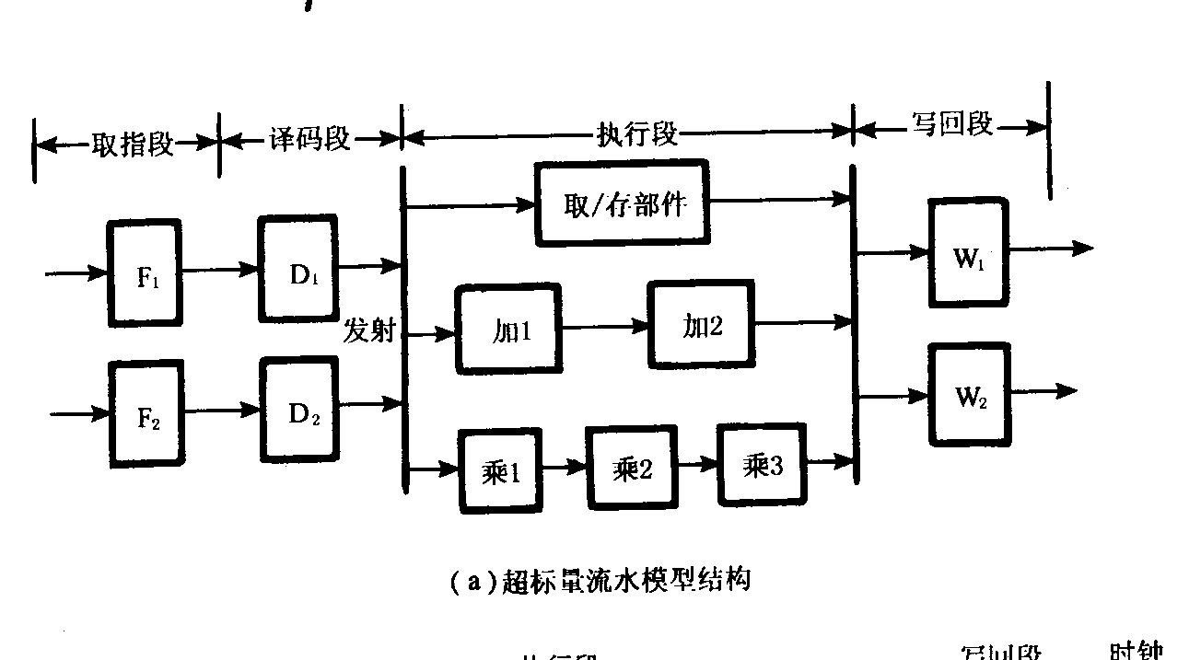
5.8 RISC CPU
例5 超标量流水线结构如下

Slide 36
5.8 RISC CPU
I1 LDA R1, A
I2 ADD R2, R1
I3 ADD R3, R4
I4 MUL R4, R5
I5 LDA R6, B
I6 MUL R6, R7
画出按序完成各段推进情况图
画出按序完成流水线时空图
RAW
WAR
WAW

Slide 37
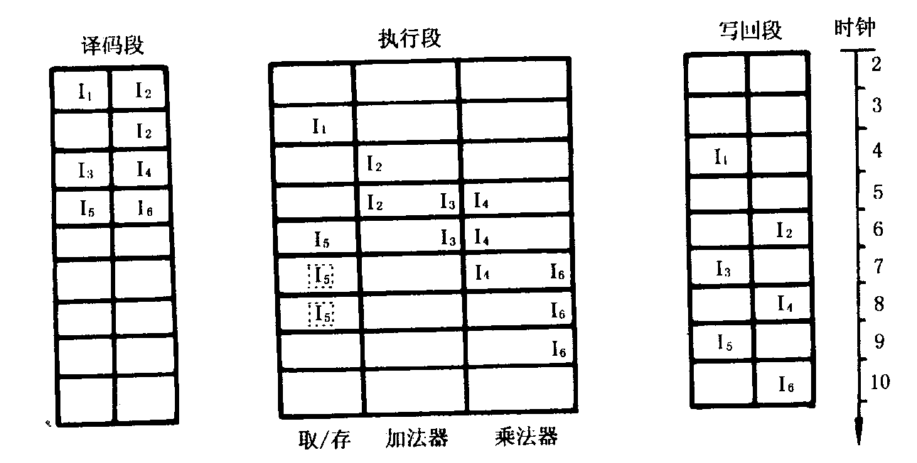
5.8 RISC CPU
I6

Slide 38
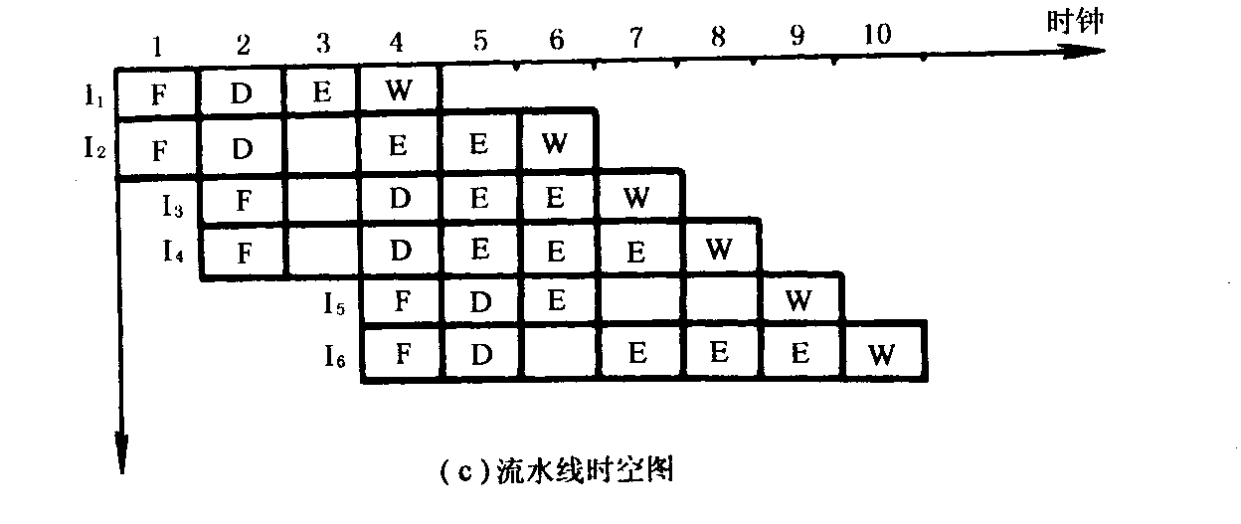
5.8 RISC CPU

Slide 39
5.9 多媒体CPU
多媒体概念
  指利用计算机来综合、集成地处理文字、图形、图象、声音、视频、动画等媒体，从而形成的一种全新的信息传播和处理的计算机技术。主要特征：
    信息表示的数字化
    处理的集成性
    系统的交互性

Slide 40
5.9 多媒体CPU
主要技术问题
  压缩和解压缩技术
    静态
      640*480的256色图象约占640*480*1B=307200B＝300K
      640*480的24Bit彩色图象约占640*480B*3=921600B=900K
    动态
      每秒钟30桢（播放256色）
      则每秒钟处理300K*30=9M，而ISA总线的传输率只有5MBPS
    结论：多媒体信息量大，给信息处理和传输带来了困难

Slide 41
5.9 多媒体CPU
    解决方法：
      压缩技术
        JPEG（Joint Photographic Experts Group
        MPEG（Moving Picture group）
      软件技术
        多媒体OS
        多媒体处理软件
      硬件技术
        MMX（多媒体扩展技术）
        动态执行技术

Slide 42
5.9 多媒体CPU
MMX（多媒体扩展技术）
  MMX是Intel为增强处理器的多媒体能力而提出的解决方案，它是57个多媒体指令集合。这些指令是为高效地处理视频、声音和图形数据而专门设计的

Slide 43
5.9 多媒体CPU
动态执行技术
  通过预测程序流来调整指令的执行，分析程序的数据流来选择指令执行的最佳顺序
  涉及数据相关性、指令调度法、转移预测法、指令的发射顺序和完成顺序等流水技术
  适合MMX指令的加速执行
  实现的关键技术：
    取消“取指”、“执行”的时间顺序，采用指令缓冲池
    允许执行单元在一个较大的范围内调遣和执行可以译码过的指令
返回

Slide 44
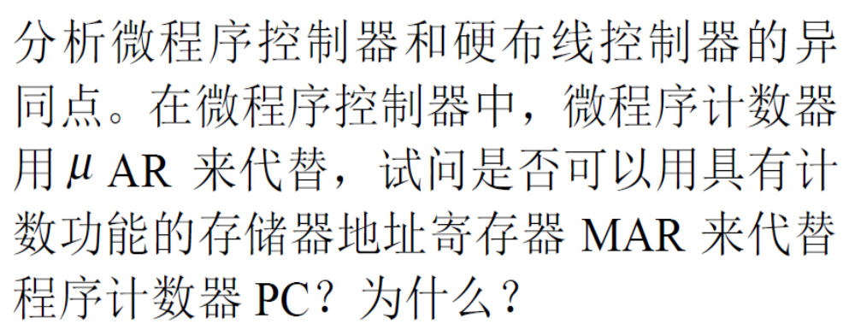

Slide 45
作业：
第四章：7、8、9
第五章：6、10、16

